Slide 1
嵌入式系统实验安排
https://www.bilibili.com/video/BV1zy4y1y7Bw?from=search&seid=16335162084325870403

Slide 2
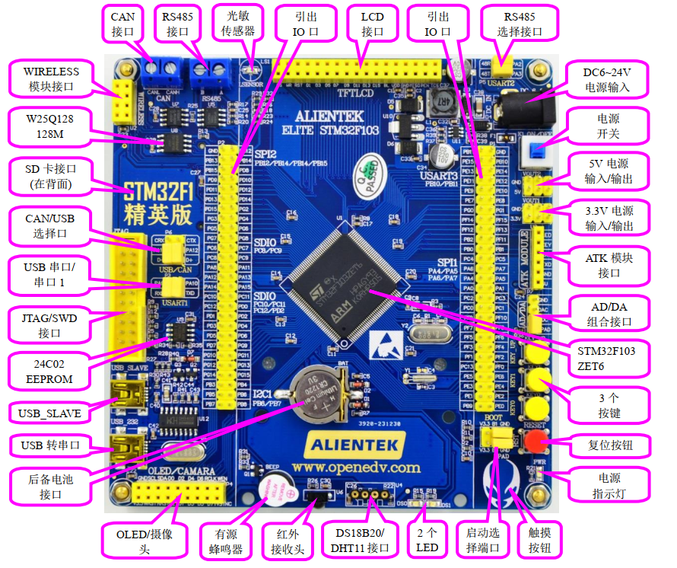
STM32精英版硬件简介
CPU： STM32F103ZET6， LQFP144， FLASH： 512K， SRAM： 64K；
外扩 SPI FLASH： W25Q128， 16M字节
1 个 EEPROM 芯片， 24C02 ，容量 256 字节
1 个 SD 卡接口，可满足海量数据存储
2 个状态指示灯（DS0：红色， DS1：绿色）
1 个标准的 2.4/2.8/3.5/4.3/7 寸 LCD 接口，支持触摸屏

Slide 3
ALIENTEK 精英 STM32F103 板载资源如下：
1 个 USB 串口，可用于程序下载和代码调试（USMART 调试）
1 个标准的 JTAG/SWD 调试下载口
1 组 5V 电源供应/接入口
1 组 3.3V 电源供应 接入口
1 个复位按钮，可用于复位 MCU 和 LCD
3 个功能按钮，其中 KEY_UP 兼具唤醒功能
1 个电源开关，控制整个板的电源

Slide 4
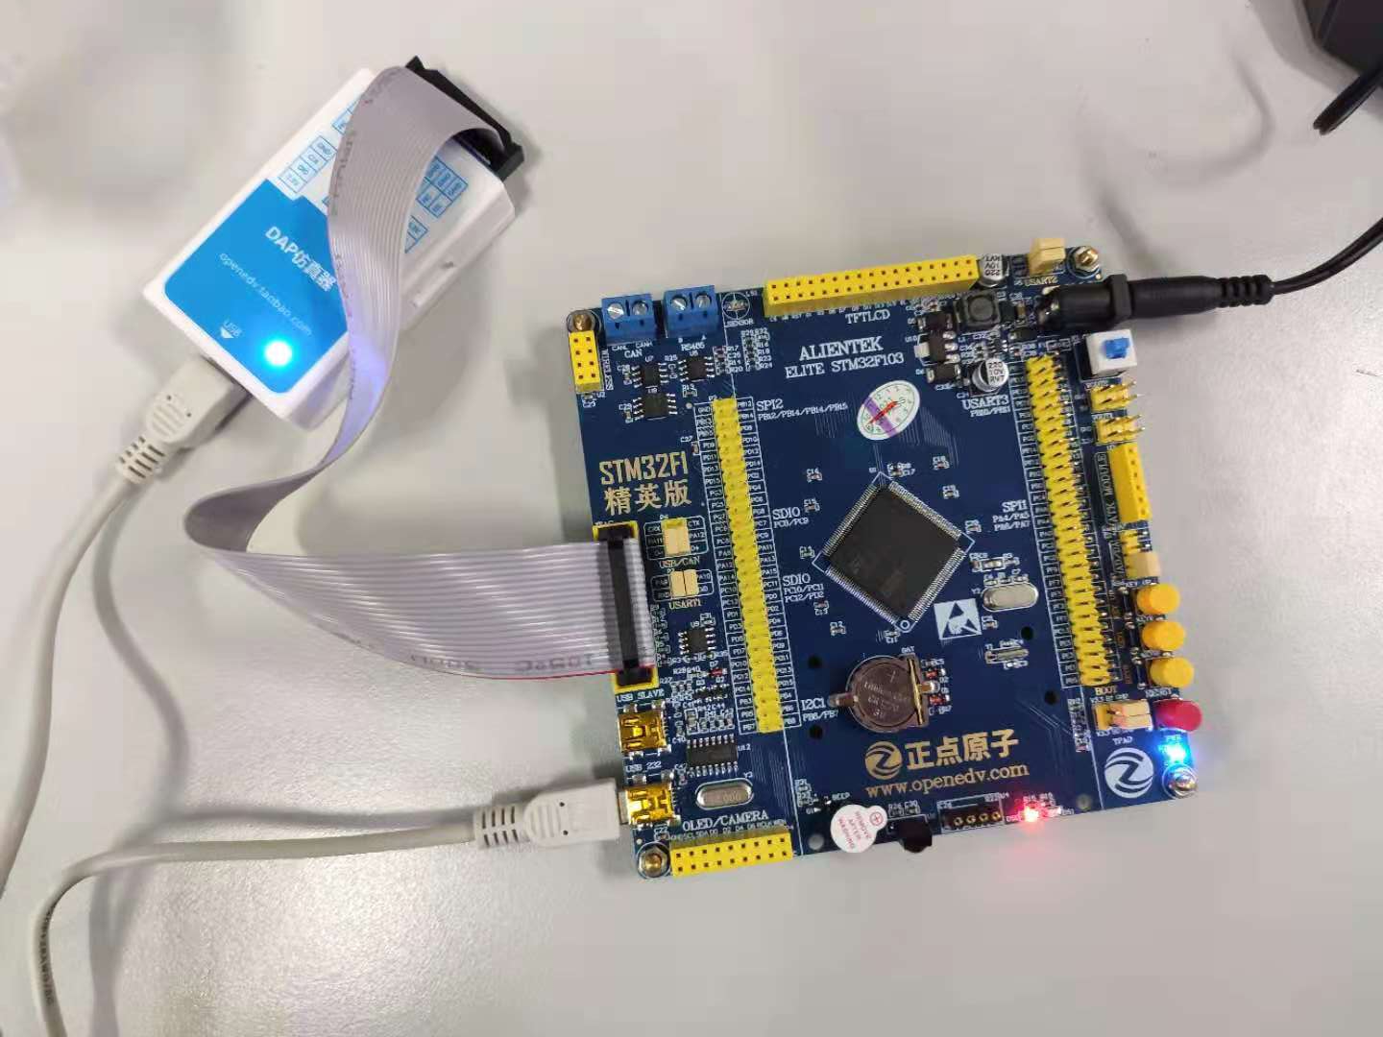
接线方式

Slide 5
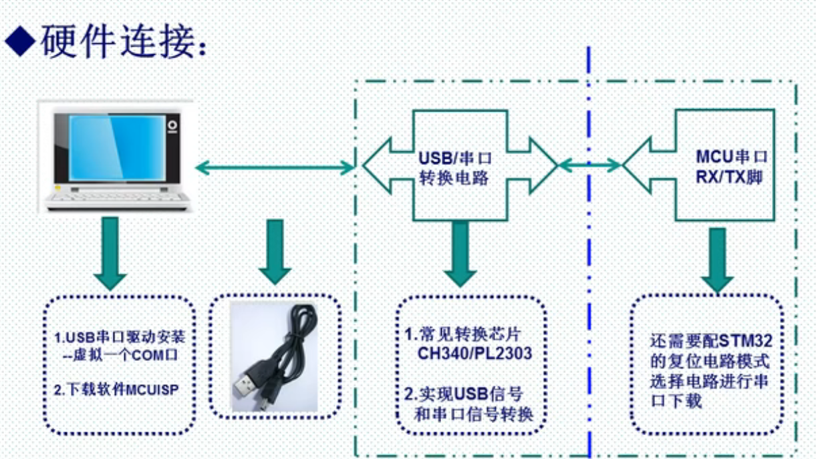
程序下载——USB

Slide 6
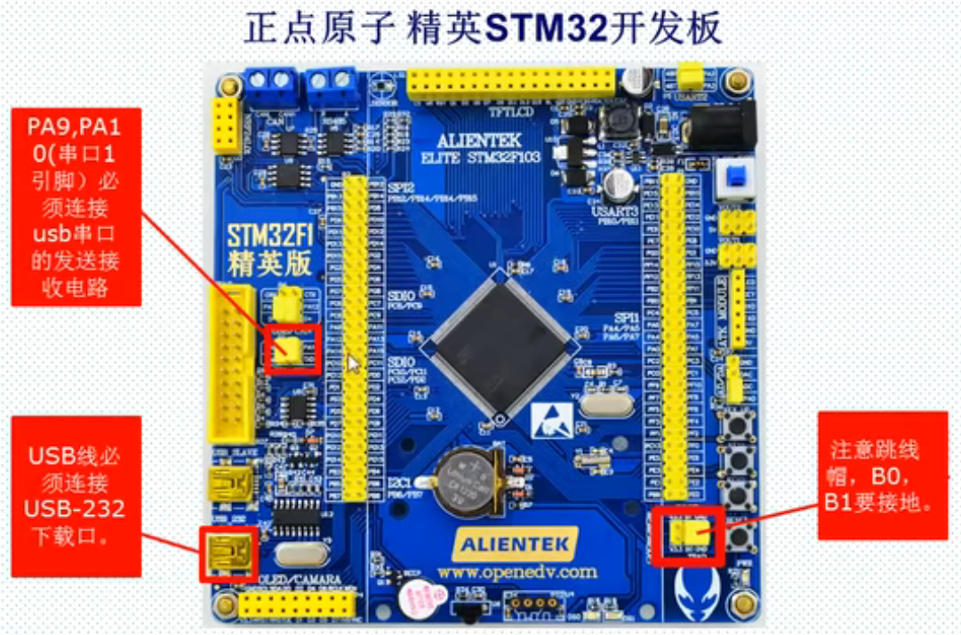
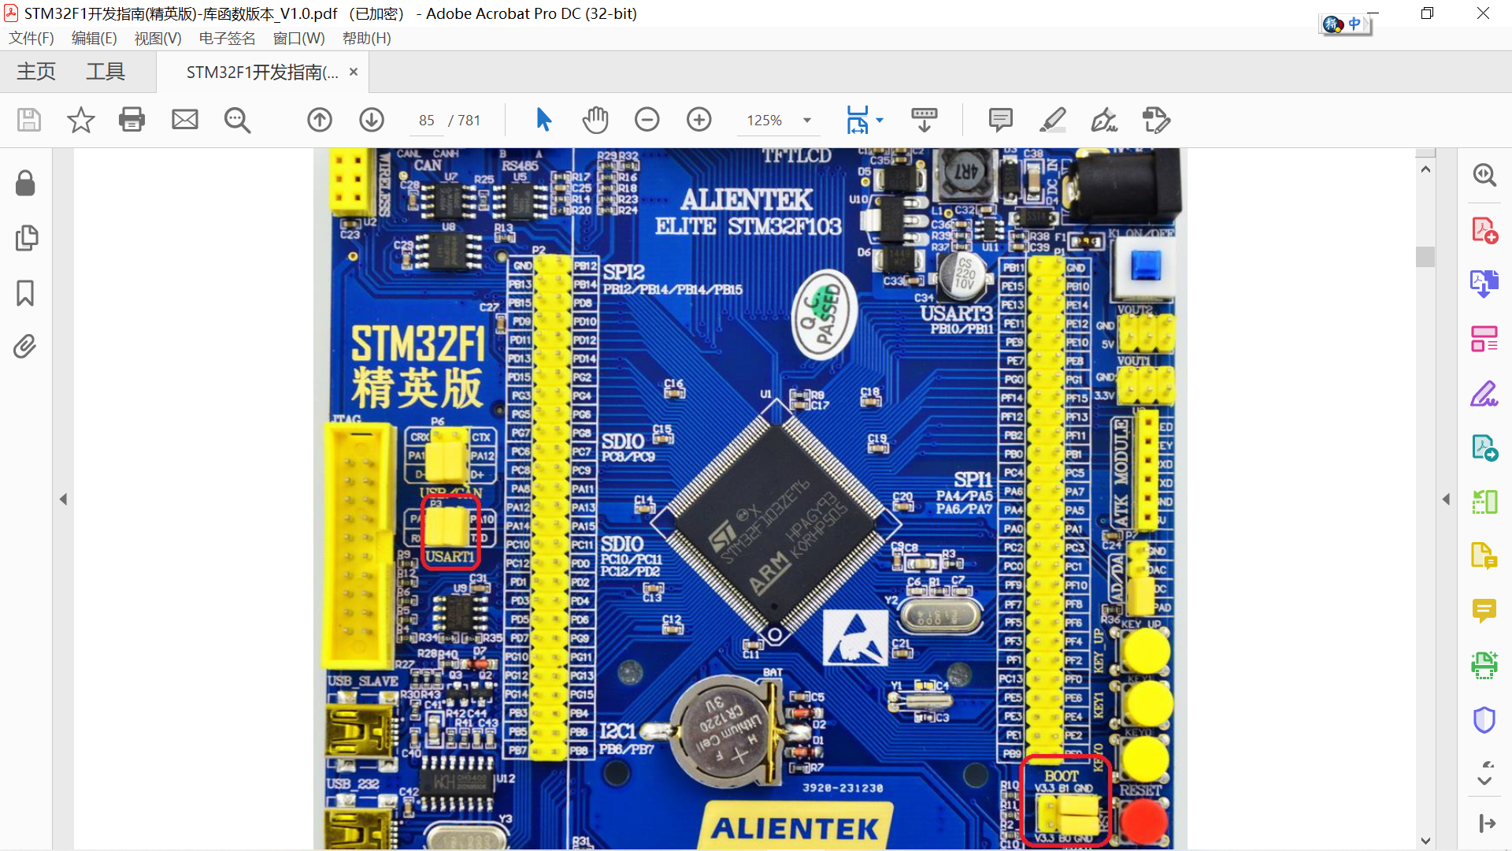
程序下载——USB
RXD和PA9（STM32的TXD），TXD和PA10(STM32的RXD)通过跳线帽连接起来
把B0接V3.3（保持B1接GND）

Slide 7
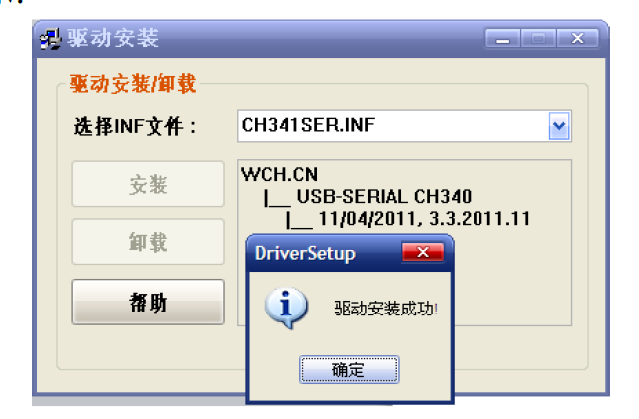
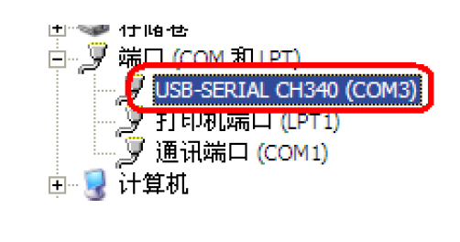
程序下载——USB
软件设置
安装串口驱动程序：安装CH340G的驱动

Slide 8
程序下载——USB
软件设置
串口下载软件选择的是flymcu软件，下载地址http://www.mcuisp.com/
选择要下载的Hex文件
圈中的设置，是建议的设置
编程后执行，在下载完程序之后自动运行代码。否则，还需要按复位键，才能开始运行刚刚下载的代码
编程前重装文件，每次编程之前，将hex文件重新装载一遍，这对于代码调试的时候是比较有用的
DTR的低电平复位，RTS高电平进BootLoader：实现一键下载功能（在BOOT0接GND的条件下）

Slide 9
程序下载——USB
软件设置
选择串口COM3，通过按开始编程（P）这个按钮，一键下载代码到STM32上

Slide 10
程序下载与仿真——JTAG/SWD
串口只能下载代码，并不能实时跟踪调试，而利用调试工具，比如JLINK，可实时跟踪程序，从而找到程序中的 bug。以 JLINK V8 为例，JTAG调试的时候，占用的IO线比较多，而SWD调试的时候占用的IO线很少，只需要两根即可。
安装JLINK V8 ，JTAG 口接到开发板上；
打开工程，Options for Target 选项卡，在 Debug 栏选择仿真工具为 J LINK/JTRACE Cortex
勾选了 Run to main() ，只要点击仿真就会直接运行到 main 函数；
点击Settings 按钮
JTAG需要占用比SW模式多很多的IO口，建议候，一定要选择 SW 模式，调试速度为 10Mhz，，如果USB 数据线比较差，可以通过降低这里的速率来试试。

Slide 11
程序下载与仿真——JTAG/SWD
在Utilities选项卡里设置下载时的目标编程器
勾选Use Debug Driver，即和调试一样，选择JLINK来给目标器件的FLASH编程，然后点击Settings，进入FLASH算法设置
MDK5会自动设置flash 算法，按钮，自行添加即可。最后，选中Reset and Run选项，以实现在编程后自动运行，其他默认设置即可。

Slide 12
程序下载与仿真——JTAG/SWD
在设置完之后，回到 IDE 界面，只需要点击图标 即可下载程序到STM32
调试时，只需要点击图标 就可以开始对STM32进行仿真（特别注意：开发板上的B0和B1都要设置到GND，否则代码下载后不会自动运行的！）

Slide 13
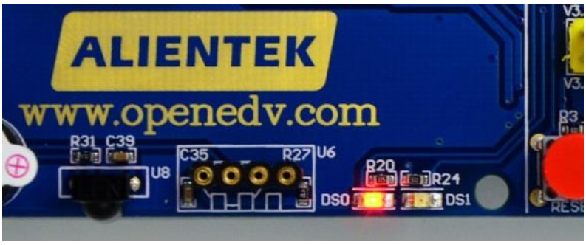
实验一 跑马灯试验
DS0和DS1
交替闪烁

Slide 14
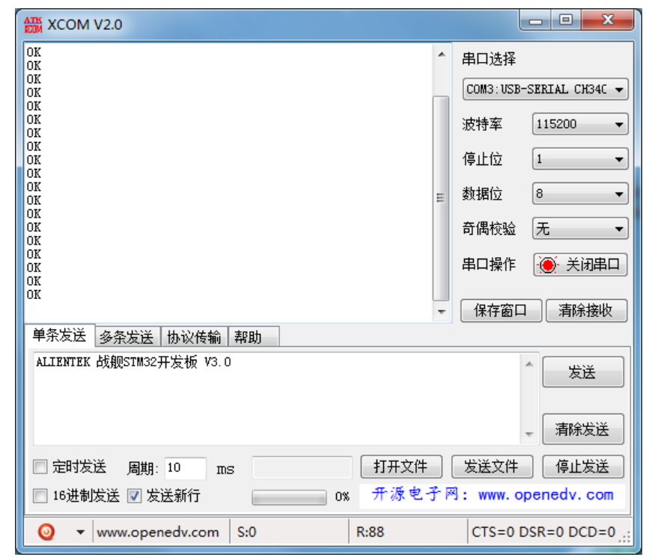
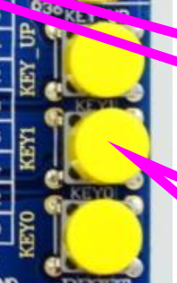
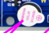
实验二 外部中断试验
此时可以通过按下 KEY0、 KEY1 和 WK_UP来观察 DS0、 DS1 以及蜂鸣器是否跟着按键的变化而变化

Slide 15
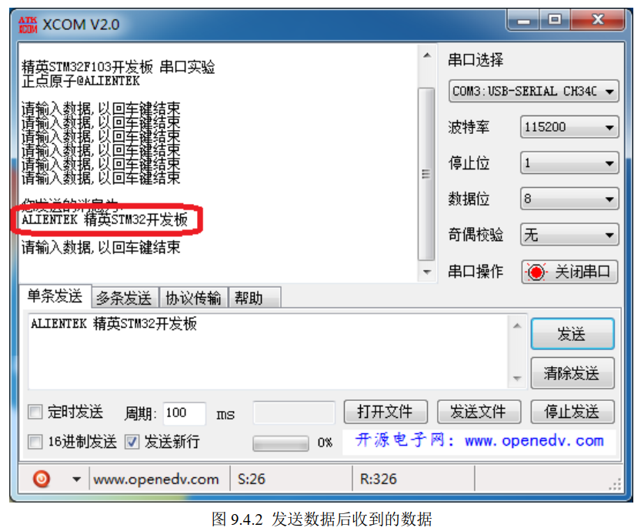
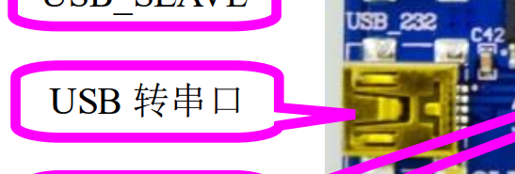
实验三 串行通信及编程
可以看到，我们发送的消息被发送回来了（图中圈圈内）

Slide 16
实验四 定时器中断实验
我们将看 DS0 不停闪烁（每 400ms 闪烁一次），而 DS1 也是不停的闪烁，但是闪烁时间较 DS0 慢（1s 一次）。
我们将看 DS0 不停闪烁（每 400ms 闪烁一次），而DS1 也是不停的闪烁，但是闪烁时间较 DS0 慢（1s 一次）。

Slide 17
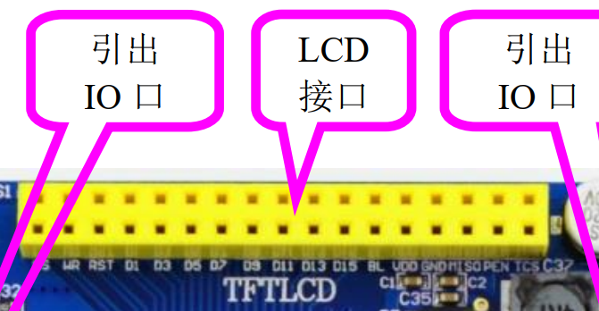
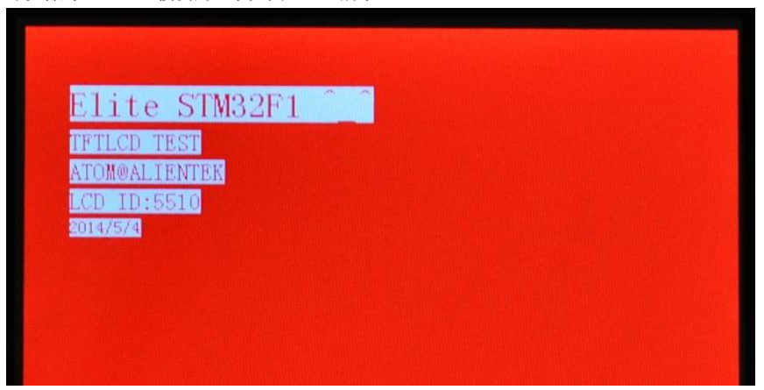
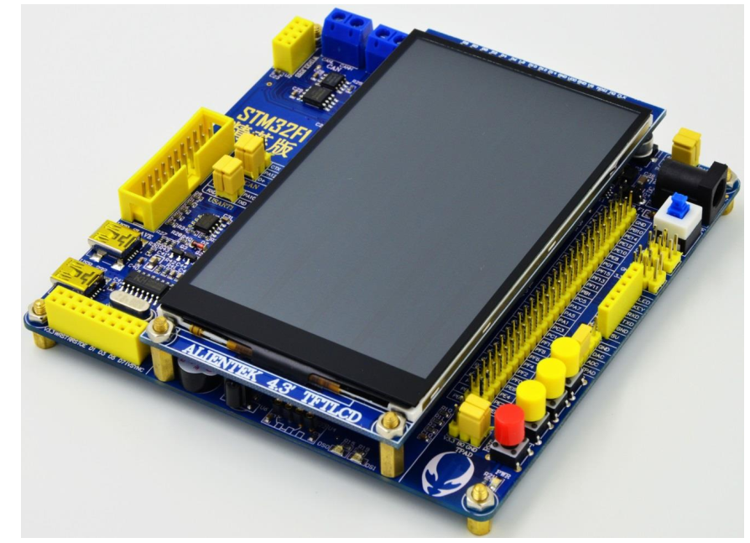
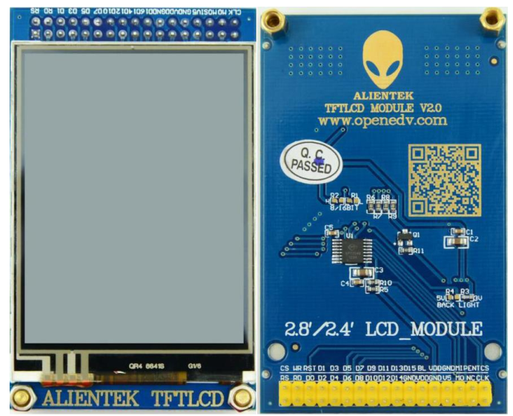
实验五 TFTLCD 显示实验
我们可以看到屏幕的背景是不停切换的，同时 DS0 不停的闪烁，证明我们的代码被正确的执行了

